Slide 1
Томас Роте
Директор департамента технического и послепродажного обслуживания Mazda Motor Rus
«Удаленный контроль штатной системой технического состояния автомобиля «Mazda Dongle» для обеспечения безопасного движения».

Slide 2
Повышение уровня активной и пассивной безопасности автомобилей MAZDA.
Внедрение системы.
«Proactive Customer Assistance& Connectivity System»
Notes:
В современном мире клиента привлекают в автомобиле такие вещи как: безопасность, дизайн, эргономика, экономичность. Вопрос безопасности вставится на первое место. Как мы с вами знаем безопасность состоит из двух видов пассивной и активной. Компания мазда много лет разрабатывает и внедряет инновационные технологии в области пассивной и активной безопасности. Одна из последних разработок это система «Proactive Customer Assistance& Connectivity System» - Mazda Dongle .

Slide 3
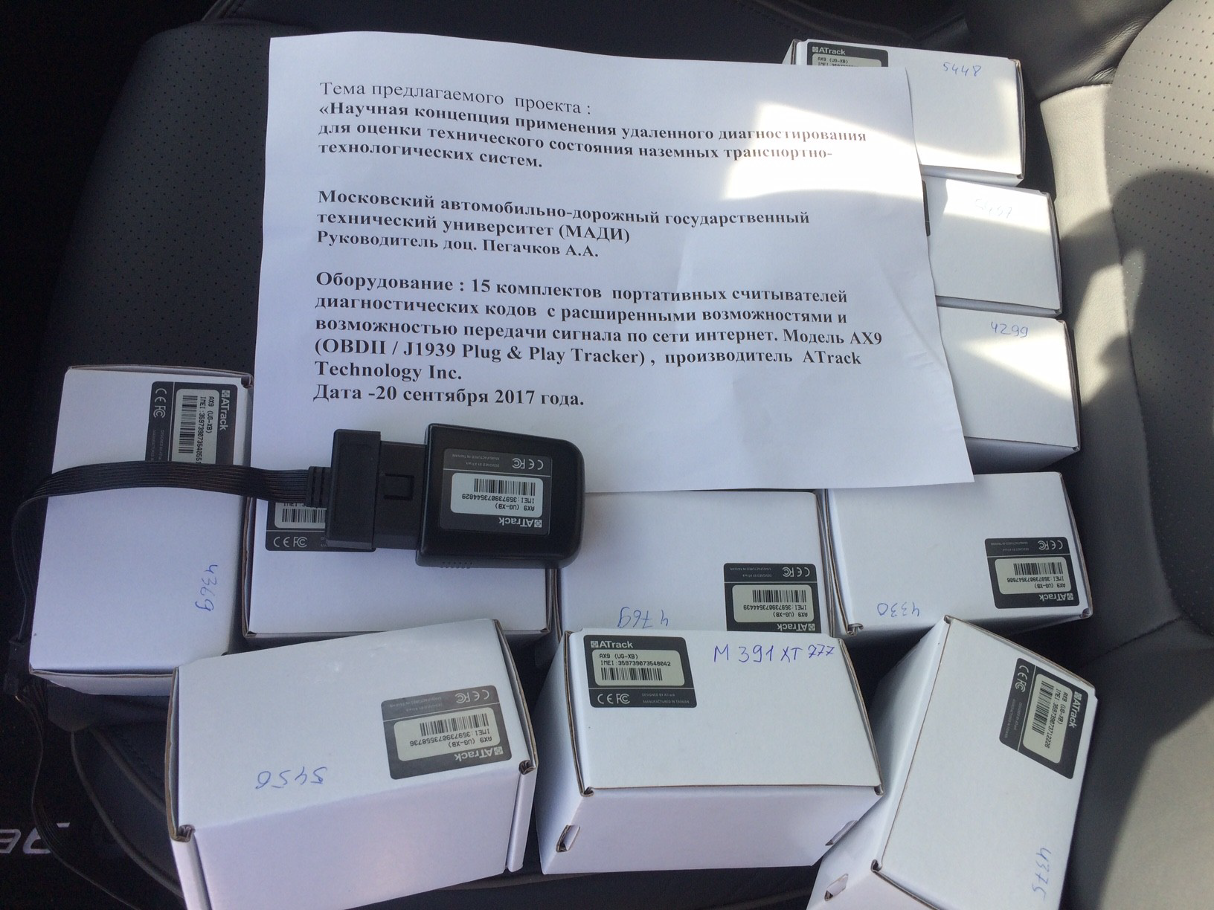
Качественно улучшить показатели безопасности позволит
применение инновационного оборудования для удаленной диагностики, позволяющего
-получать информацию о состоянии всех возможных параметров в онлайн режиме,
-осуществлять удаленный мониторинг всех доступных параметров автомобиля.
Применение диагностического прибора с GSM картой связи и
возможностью постоянного мониторинга в рамках системы
«Proactive Customer Assistance& Connectivity System»
Notes:
Система Mazda Dongle позволяет вывести функции активной и пассивной безопасности на качественно новый уровень. Она позволяет дистанционно следить за состоянием автомобиля, заблаговременно отслеживать изменение параметров систем автомобиля, влияющих на безопасность.

Slide 4


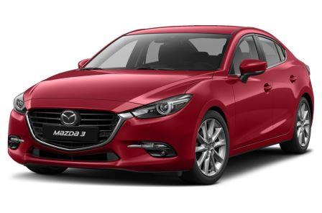

Схема работы системы «Proactive Customer Assistance& Connectivity System»
Notes:
В работе данной системы используется не только оборудование установленное на автомобиле, но и каналы передачи информации, серверное оборудование, облачные хранилища, центры обработки информации.

Slide 5
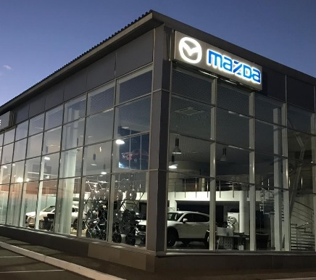
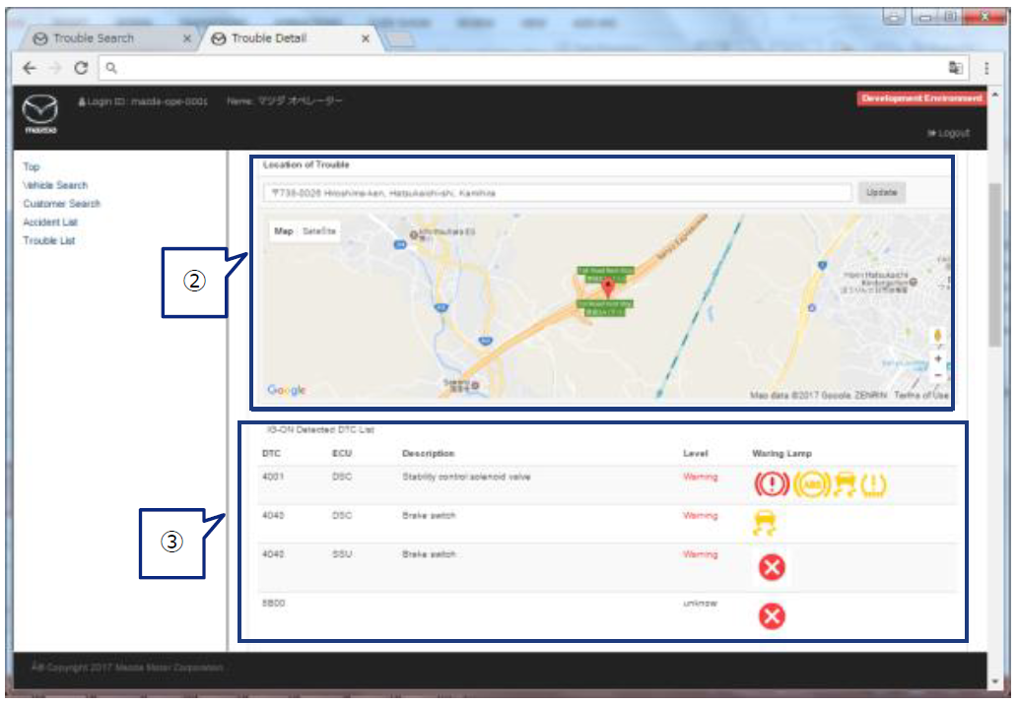



неисправность
Notes:
Наша система Mazda Dongle позволяет дистанционно определить будущую неисправность, и в минимально возможные сроки направить автомобиль для упреждающего ремонта на СТО.

Slide 6
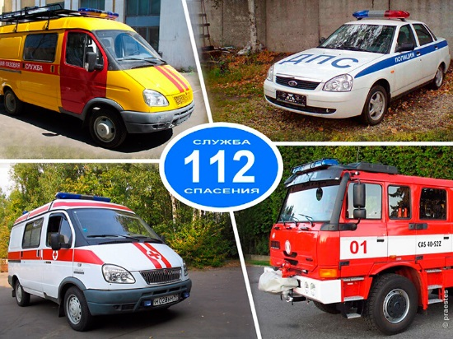

авария
Notes:
В случае аварии наша система Mazda Dongle позволяет получить помощь на месте ДТП в самые короткие сроки.

Slide 7
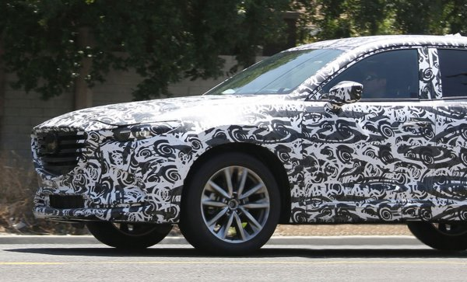

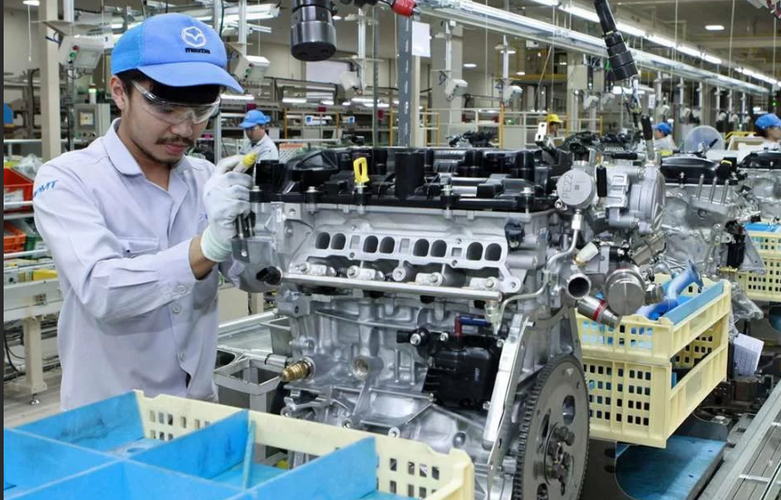
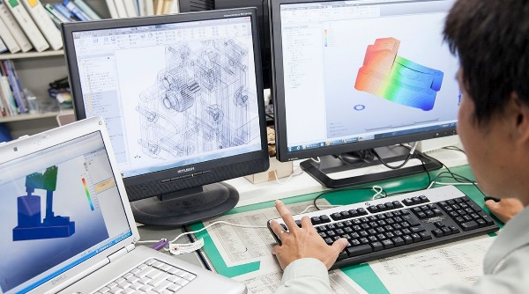
Notes:
Для точной настройки и калибровки систем пассивной и активной безопасности будущих автомобилей мы также используем нашу систему Mazda Dongle. Это позволяет совершенствовать и улучшать наши автомобили в реальном времени.

Slide 8

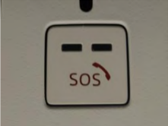
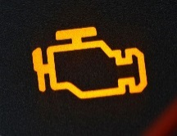


Дальнейшее развитие системы «Proactive Customer Assistance& Connectivity System»
Notes:
Как говорилось выше, работа данной системы напрямую связана с возможностью удаленной передачи информации. Для этого необходима специальная, хорошо подготовленная и отлаженная среда. На территории Российской федерации такой средой располагает только АО ГЛОНАСС. Мы рассматриваем АО ГЛОНАСС как нашего стратегического партнера в области внедрения и развития системы Mazda Dongle на территории Российской федерации. Совместно с АО ГЛОНАС мы планируем развивать нашу систему Mazda Dongle и интегрировать в нее дополнительные функции связанные не только с безопасностью но и с комфортом.

Slide 9
Спасибо за внимание!

